Slide 1








Slide 2



MÊ CUNG BÍ ẤN

Slide 3
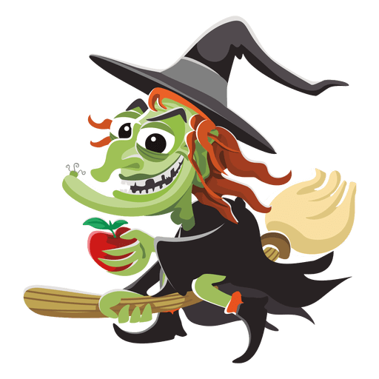
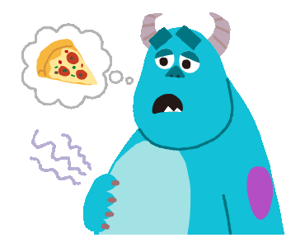
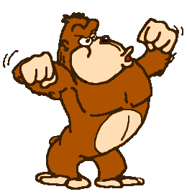

Luật chơi
Kết thúc

Slide 4
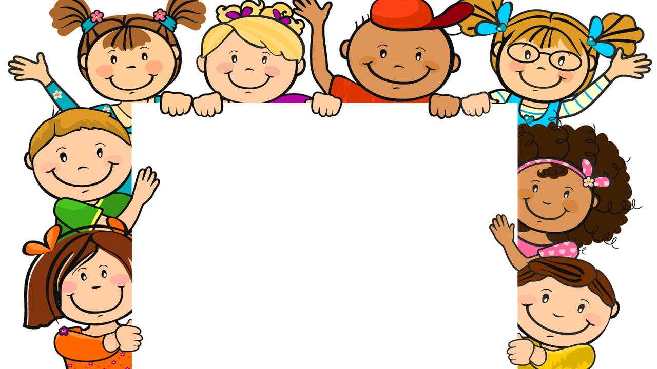
Luật chơi:
Nhấn vào chướng ngại vật xuất hiện ở từng chặng đường và trả lời câu hỏi để đi tiếp.
Tiếp tục

Slide 5
So sánh số 693 251 và 693 500
>
A
B
<
=
C
Tiếp tục

Slide 6
So sánh số 200 000 và 98 487
=
A
B
<
>
C
Tiếp tục

Slide 7

Tìm số lớn nhất trong các số:
59 876, 651 321, 499 873
499 873
A
B
59 876
$$651 321$$
C
Tiếp tục

Slide 8
Tìm số bé nhất trong các số:
59 876, 651 321, 499 873
651 321
A
B
59 876
499 873
C
Tiếp tục

Slide 9






Bài 14 – Tiết 2
Giáo viên: Lê Thị Nhụ

Slide 10


Slide 11
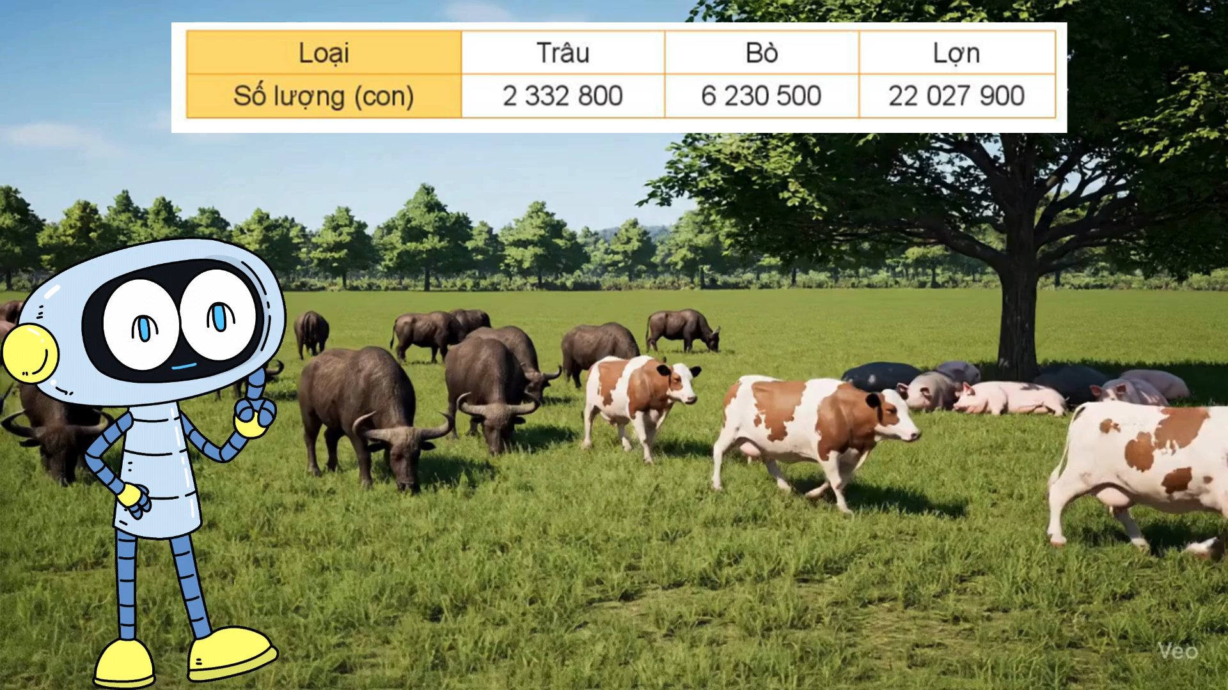

Slide 12


Số lượng gia súc ở Việt Nam (theo Niên giám thống kê năm 2020) được thể hiện ở bảng sau:
1
Trong ba loại gia súc trên, loại gia súc nào được nuôi ở Việt Nam:
a) Nhiều nhất?
b) Ít nhất?
a) Vì 2 332 800 < 6 230 500 < 22 027 900 nên số lớn nhất là 22 027 900
→ Lợn là loại gia súc được nuôi ở Việt Nam nhiều nhất năm 2020
→ Trâu là loại gia súc được nuôi ở Việt Nam ít nhất năm 2020

Slide 13
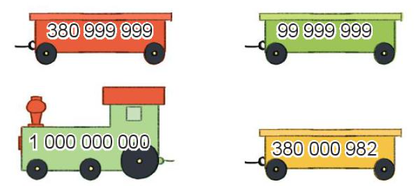
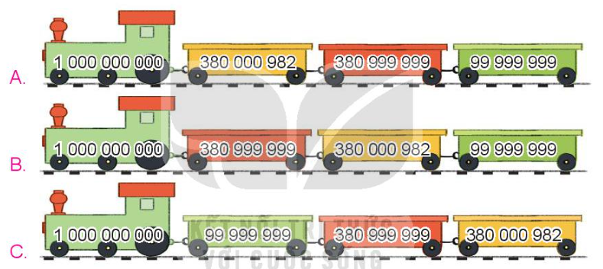
2
Chọn câu trả lời đúng
Sắp xếp các số ghi trên đầu tàu và toa tàu theo thứ tự từ lớn đến bé được đoàn tàu nào dưới đây?

Slide 14
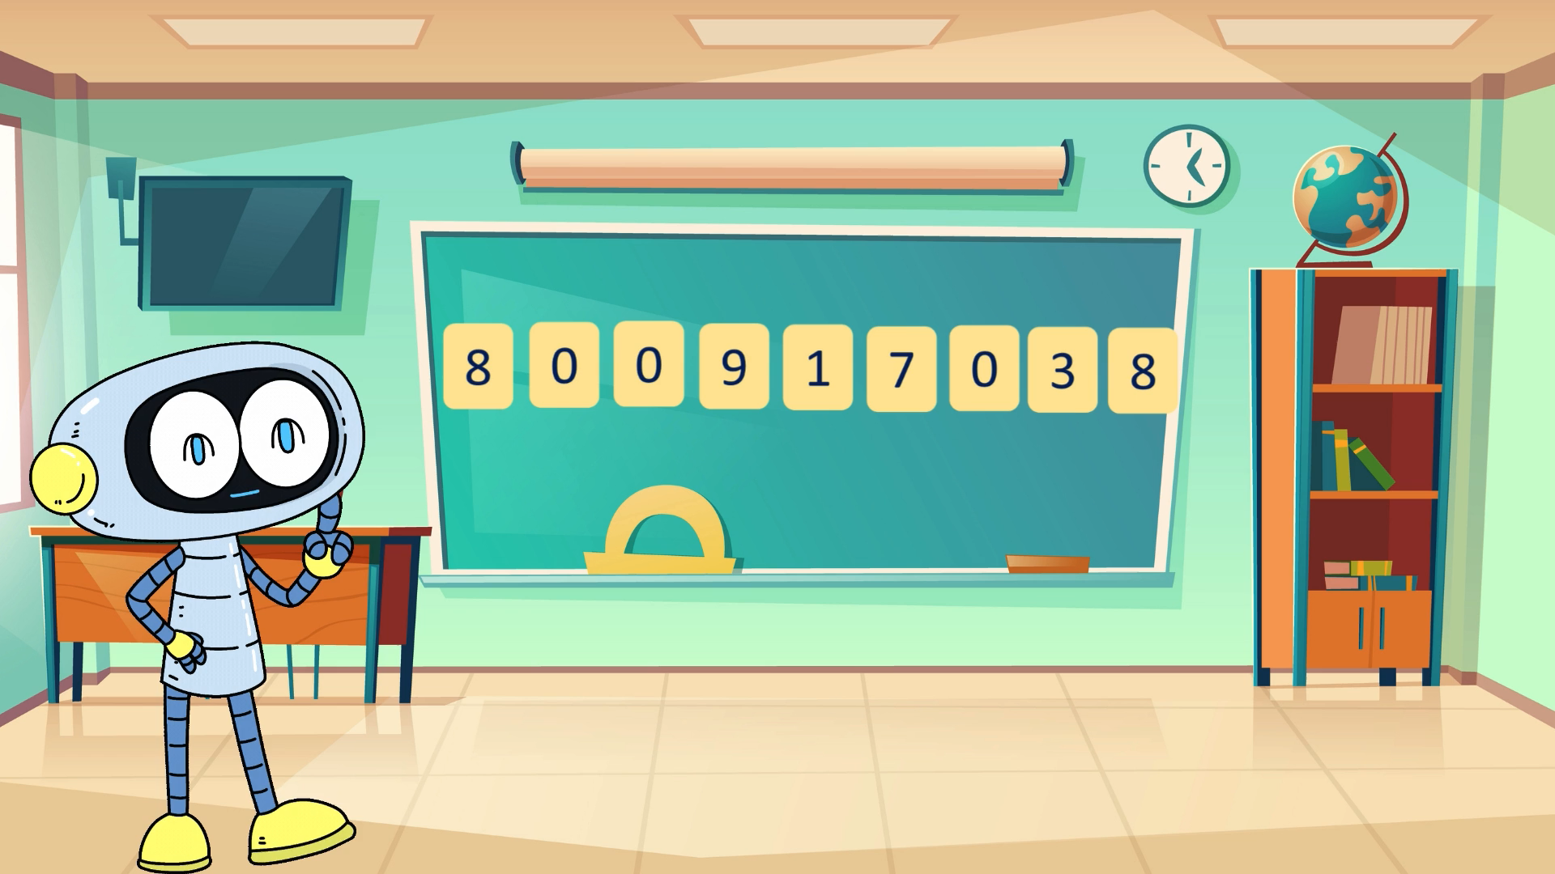

Slide 15
3
Rô-bốt có 9 tấm thẻ như sau:
8
0
0
9
1
7
0
3
8
Từ các tấm thẻ trên:
a) Hãy lập số lớn nhất có chín chữ số.
b) Hãy lập số bé nhất có chín chữ số.

Slide 16
8
0
0
9
1
7
0
3
8
a) Hãy lập số lớn nhất có chín chữ số.
Để xếp được số lớn nhất thì cần các chữ số lớn nhất ở bên trái.

Slide 17
8
0
0
9
1
7
0
3
8
b) Hãy lập số bé nhất có chín chữ số.
Để xếp được số bé nhất thì cần các chữ số bé nhất ở bên trái.

Slide 18
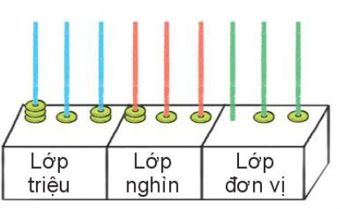
4
Xếp 12 chiếc vòng như hình dưới đây, Rô-bốt lập được số 312 211 011. Với 12 chiếc vòng, em lập được số lớn nhất là số nào?
Với 12 chiếc vòng, em lập được số lớn nhất là số 930 000 000.

Slide 19




